Slide 1


2012

Slide 2
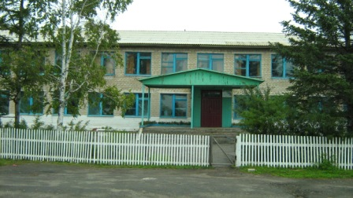

НАША ШКОЛА!

Slide 3


Slide 4
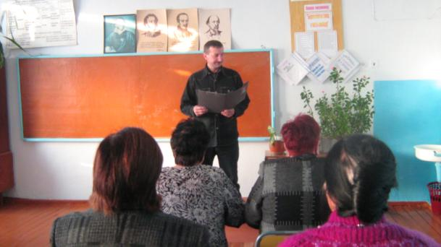
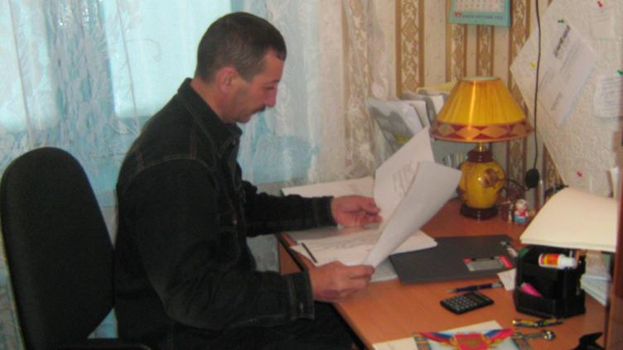
ДИРЕКТОР

Slide 5
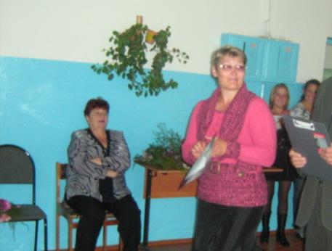
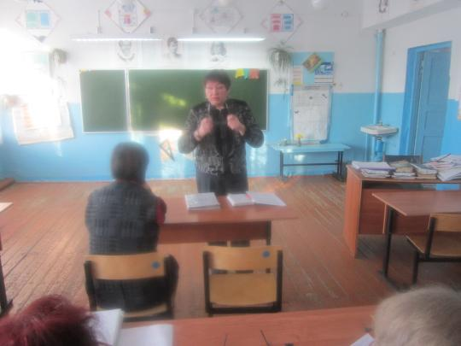
" ЗАВУЧИ"

Slide 6
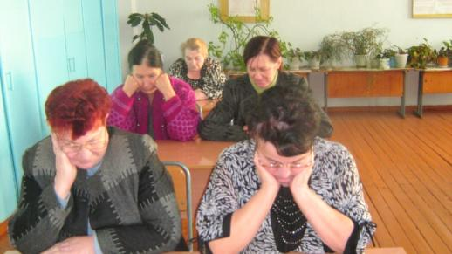
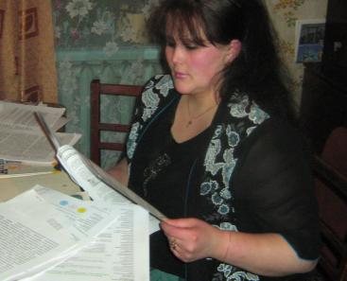
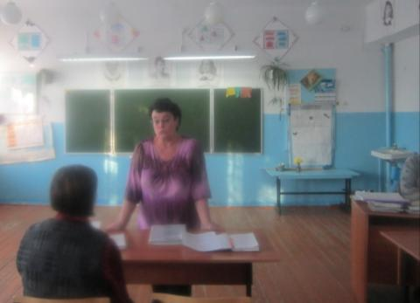
Учителя

Slide 7
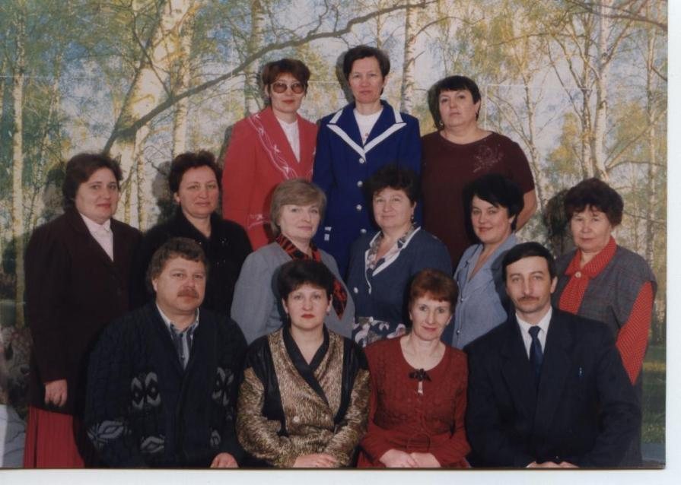
Учителя

Slide 8

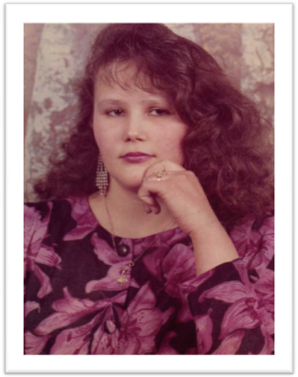
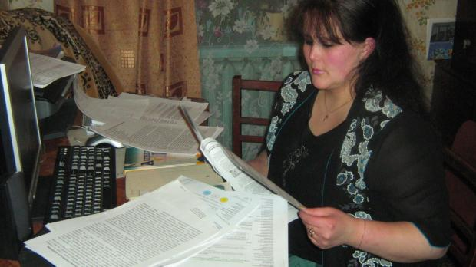
"НАШ КЛАССНЫЙ
РУКОВОДИТЕЛЬ"

Slide 9


Slide 10
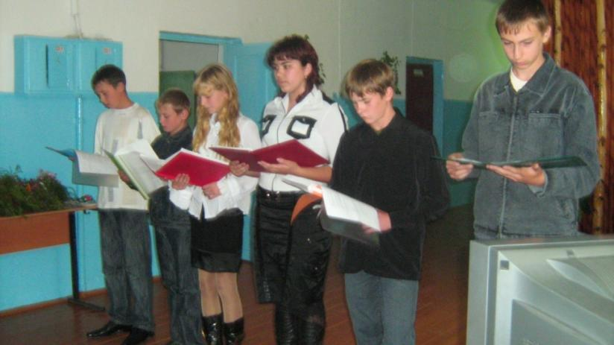

Slide 11
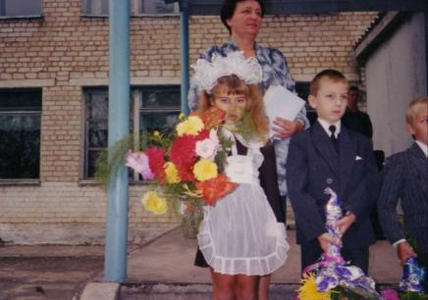
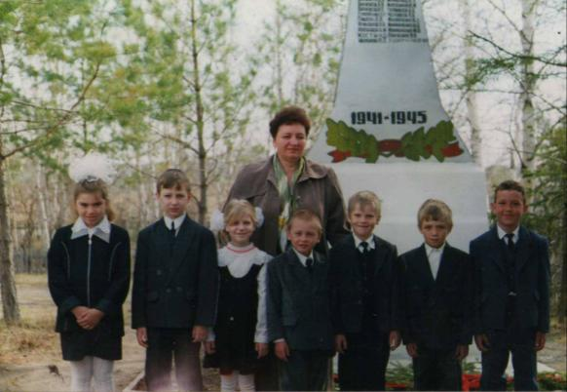

Slide 12
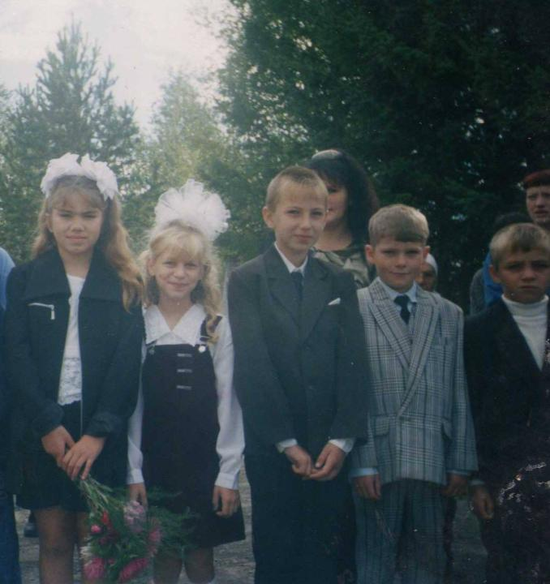

Slide 13

Notes:
13

Slide 14
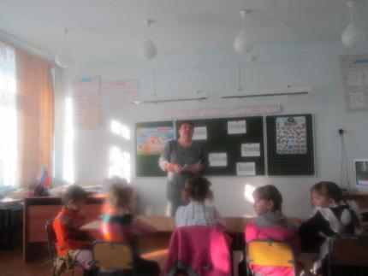
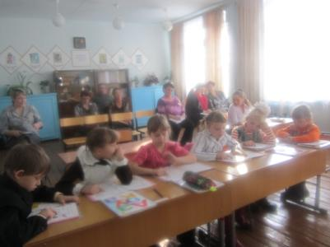
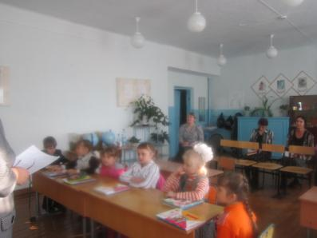

Slide 15
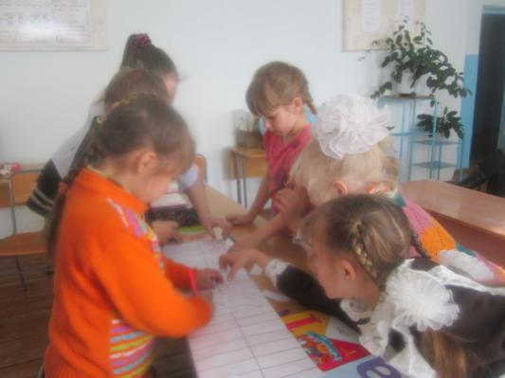
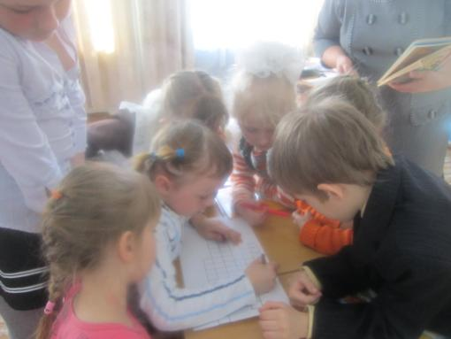

Slide 16
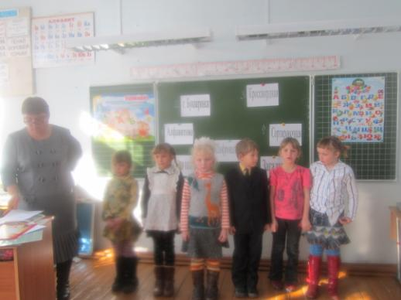
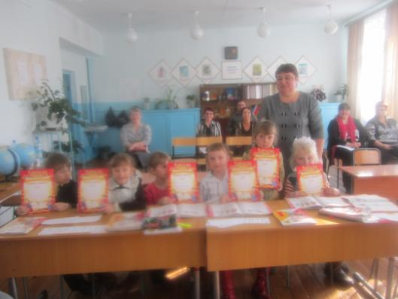

Slide 17


Slide 18
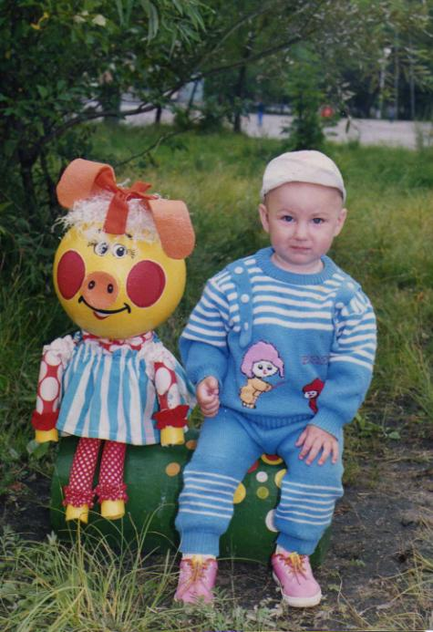

Slide 19
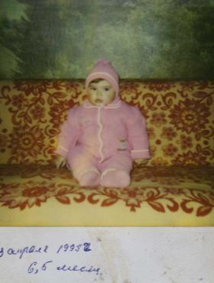
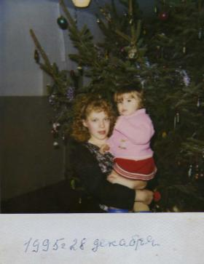
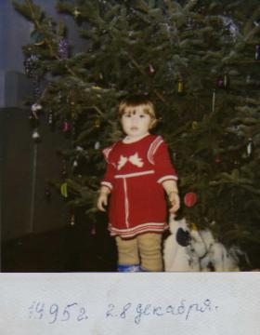
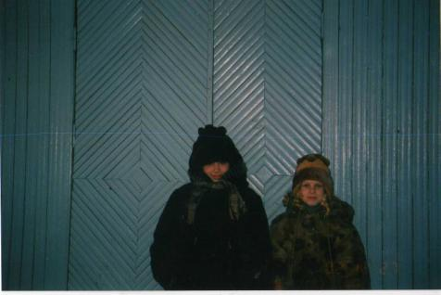

Slide 20
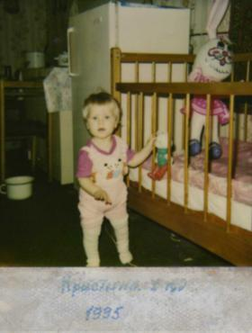
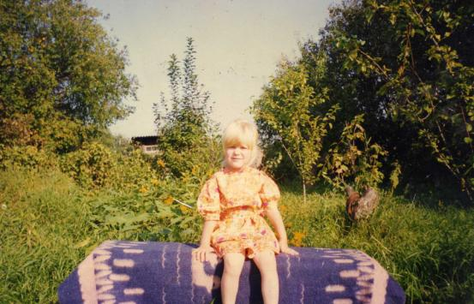
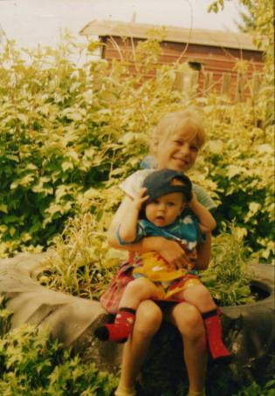
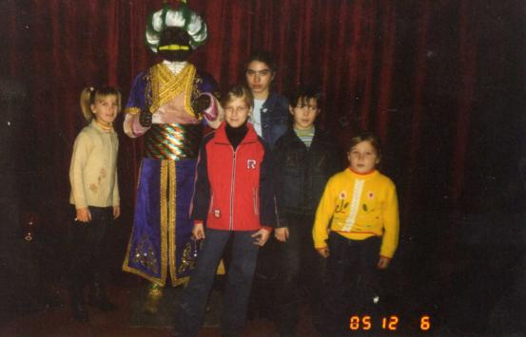

Slide 21
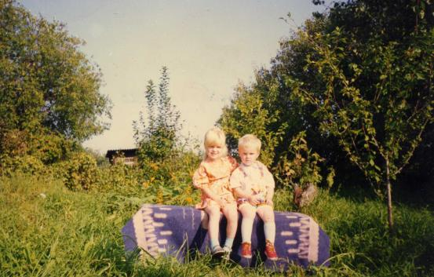
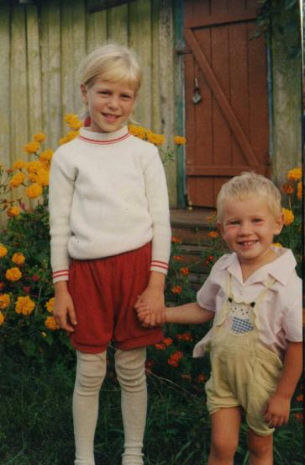
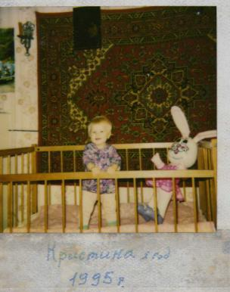
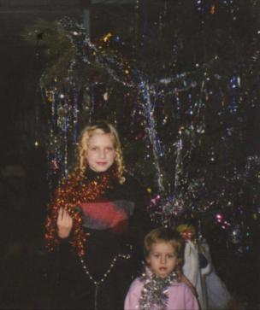

Slide 22
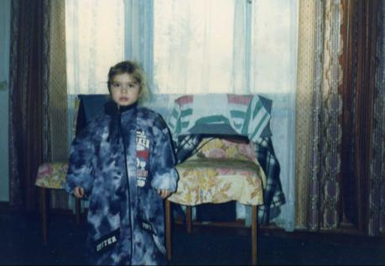
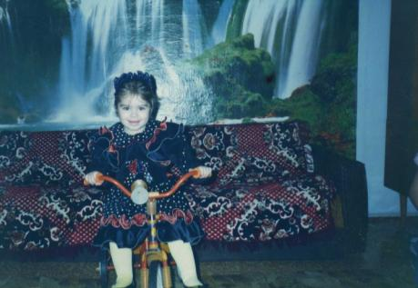
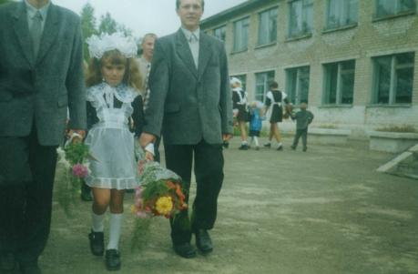

Slide 23
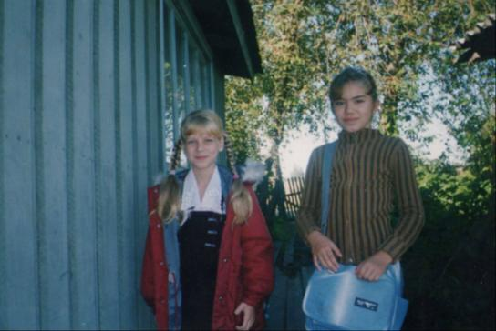
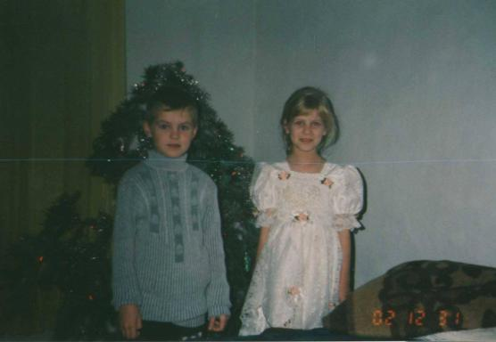

Slide 24


Slide 25
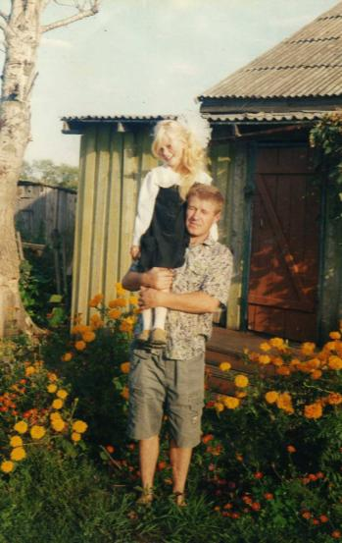
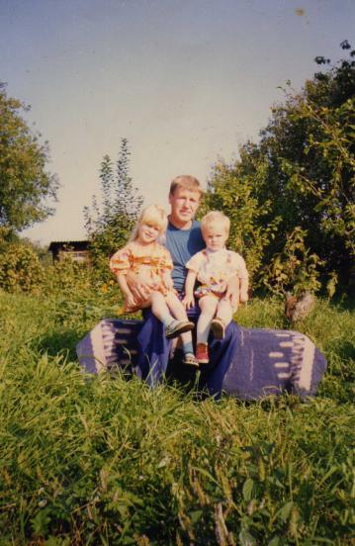
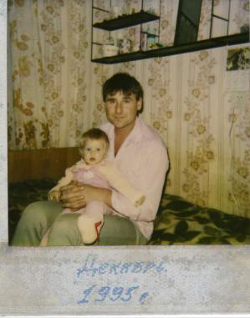

Slide 26
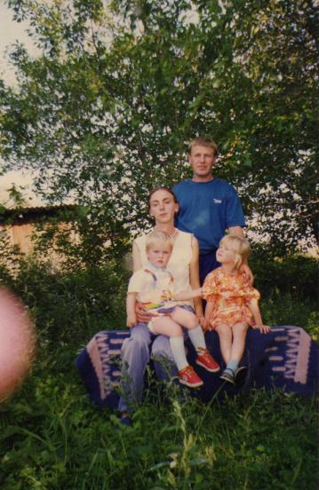
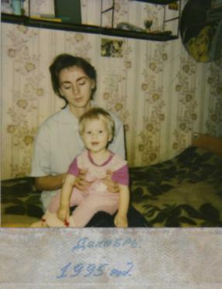
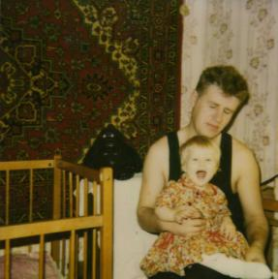
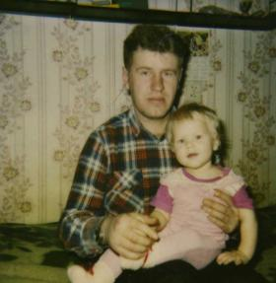

Slide 27
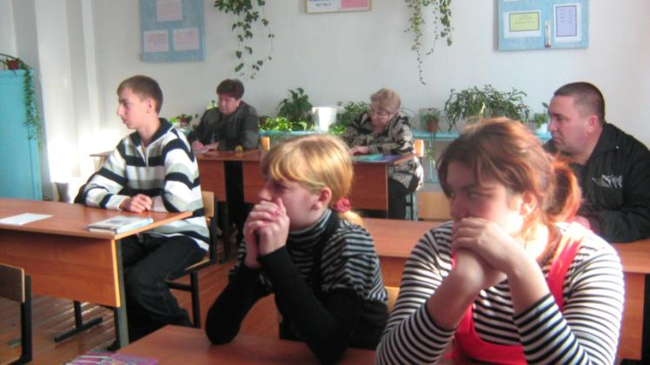
ШКОЛЬНАЯ ПОРА

Slide 28
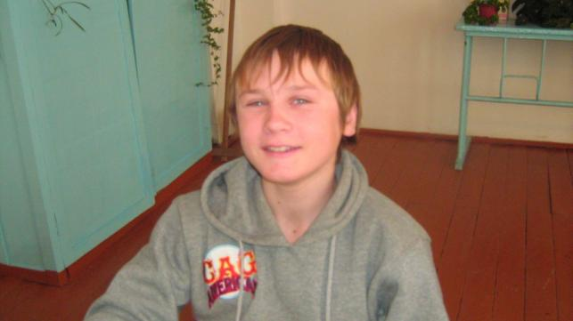
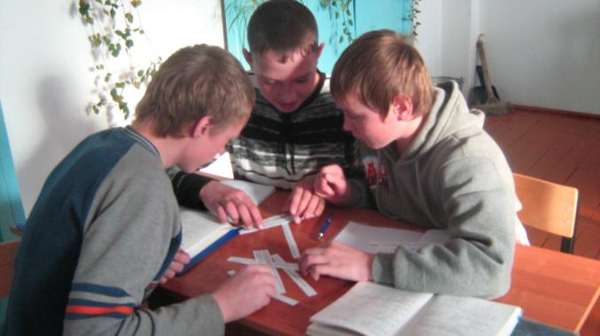

Slide 29











Slide 30


Slide 31





Slide 32




Slide 33




Slide 34




Slide 35





Slide 36





Slide 37






Slide 38





Slide 39




Slide 40




"наши выступления"

Slide 41






Slide 42



Slide 43



"НАШИ ВЕЧЕРА"

Slide 44


"НАШ КЛАСС"

Slide 45





Slide 46


Slide 47


Slide 48


Slide 49


Slide 51

ГОРДОСТЬ ШКОЛЫ

Slide 52



Slide 53





Slide 54


Slide 56



наши заслуги
Notes:
56

Slide 57





Slide 58





Slide 59


Slide 61





Slide 62





Slide 63




Slide 64
Ничто так не облагораживает душу человека, как искусство, и ничто так не близко, как спорт, физическая культура, спортивные игры, спортивные праздники- в них красота, изящество, здоровье.
«Быстрее, выше, сильнее!»

Slide 66

Notes:
66

Slide 67





награды

Slide 69





Slide 70


Slide 71





Slide 72

Талант - 2012

Slide 73



Slide 74


НАШИ УСПЕХИ

Slide 75



Slide 76



Slide 78




Slide 79





Slide 80





Slide 81


УРА!!!
КАНИКУЛЫ!

Slide 83

Дорогие родители!
Спасибо Вам
за вашу заботу
и внимание.

Slide 84


Slide 88
Notes:
88

Slide 92


Slide 93


Slide 95


Slide 96


Slide 100


Slide 102


Slide 103


Slide 106
СПАСИБО
ЗА ВНИМАНИЕ!

